Slide 1
DEEP LEARNING
FOR COMPUTER VISION
20181105 정지연

Slide 2
Neural network Fundamentals

Slide 3
Neural Network Fundamentals
Basics
Artificial Neural Networks and their relation to biology
The seminal Perceptron algorithm
The backpropagation algorithm and how it can be used to train multi-layer neural networks efficiently

Slide 4
Neural Network Fundamentals
What are Neural Networks?
Neural Network?
관측한 데이터로부터 컴퓨터가 학습을 하게하는 프로그램

Slide 5
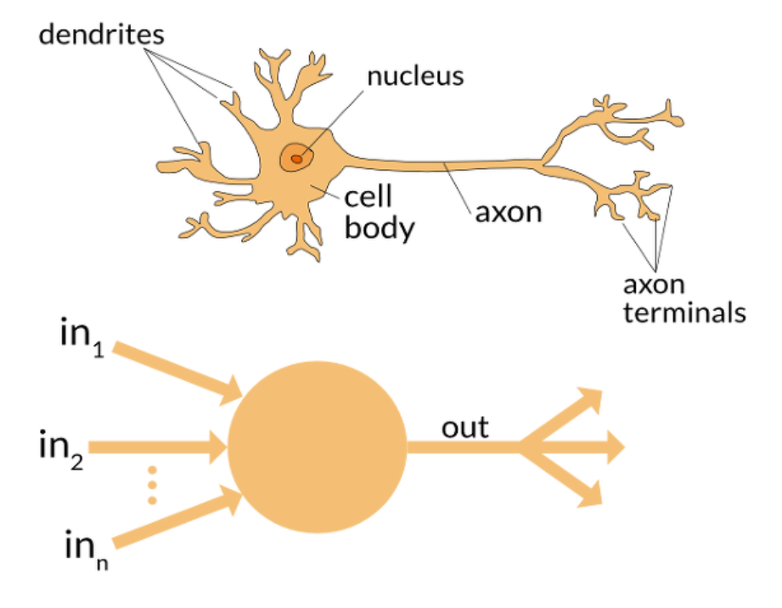
Neural Network Fundamentals
Relation to Biology

Slide 6
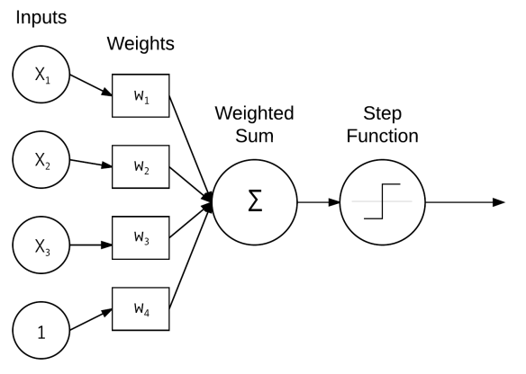
Neural Network Fundamentals
Artificial Models

Slide 7
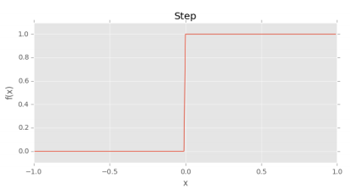
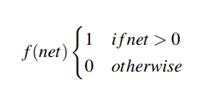
Neural Network Fundamentals
Activation Functions : Step Function

Slide 8
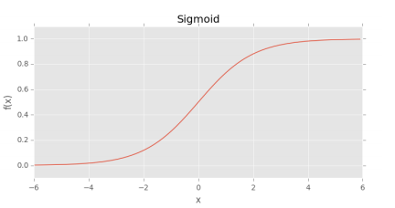


Neural Network Fundamentals
Activation Functions : Sigmond Function

Slide 9
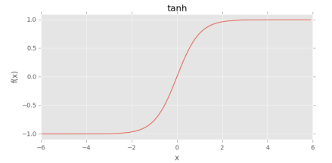

Neural Network Fundamentals
Activation Functions : tanh Function

Slide 10
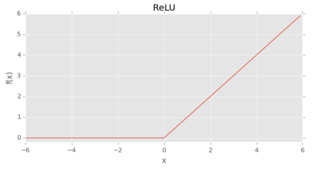

Neural Network Fundamentals
Activation Functions : ReLU Function

Slide 11
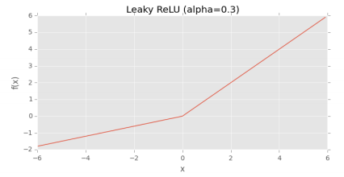
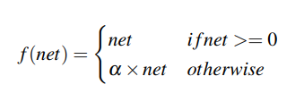
Neural Network Fundamentals
Activation Functions : Leaky ReLU Function

Slide 12
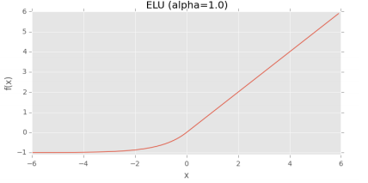

Neural Network Fundamentals
Activation Functions : ELU Function

Slide 13
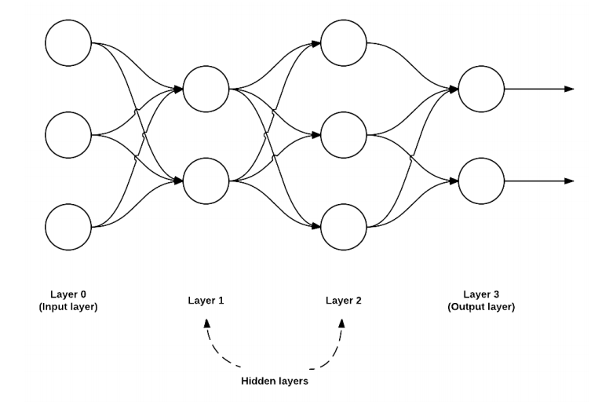
Neural Network Fundamentals
Feedforward Network Architectures

Slide 14
Neural Network Fundamentals
Feedforward Network Architectures : 장점
첫 번째 레이어는 입력을 받고 마지막 레이어는 출력 생성 중간 레이어는 외부 세계와 단절되어 있으므로 숨겨진 레이어임
한 계층의 각 퍼셉트론은 다음 계층의 모든 퍼셉트론에 연결됨. 따라서 정보는 한 계층에서 다음 계층으로 지속적으로 전달됨
동일한 계층에서 퍼셉트론 간의 연결이 없음

Slide 15
Neural Network Fundamentals
What are Neural Networks Used For?
NN can be used in both Supervised, Unsupervised, and Semi-supervised learning tasks
NN include classification, regression ,clustering, vector quantization, pattern association, and function approximation

Slide 16
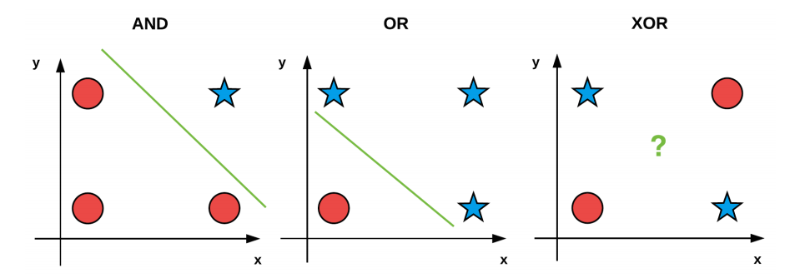
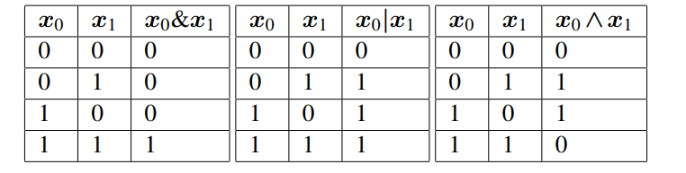
Neural Network Fundamentals
AND, OR, and XOR Datasets

Slide 17
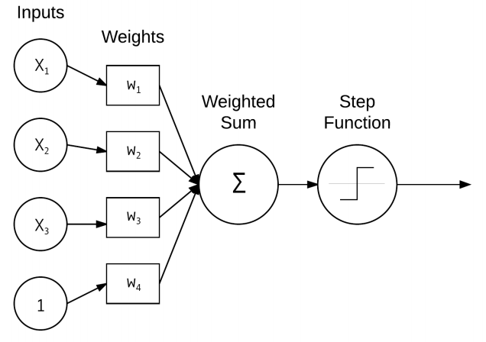
Neural Network Fundamentals
Perceptron Architecture

Slide 18
Neural Network Fundamentals
Backpropagation
Algorithm
입력 네트워크 및 출력 예측을 통해 전달되는 forward pass
네트워크 final layer에서 손실 함수의 gradient를 계산하고 이 gradient를 이용해 체인 규칙을 재귀적으로 사용해 네트워크의 가중치를 업데이트하는 backward pass

Slide 19
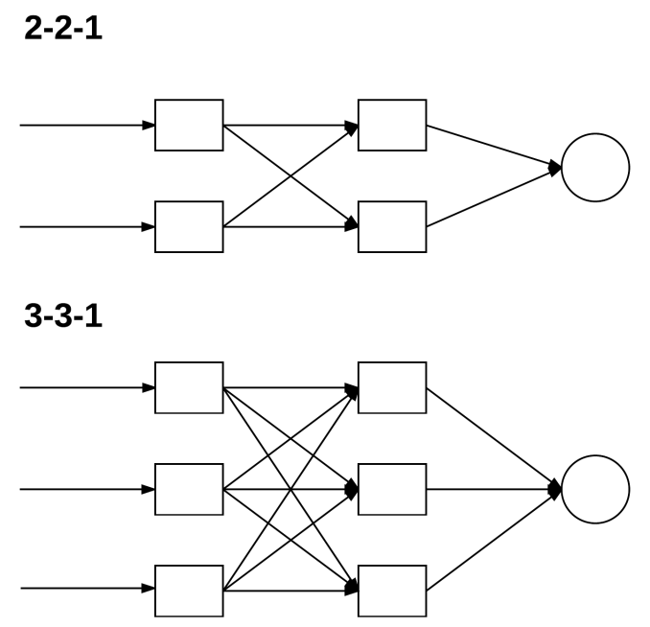
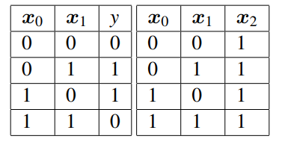
Neural Network Fundamentals
Backpropagation : The Forward Pass
feature vector

Slide 20
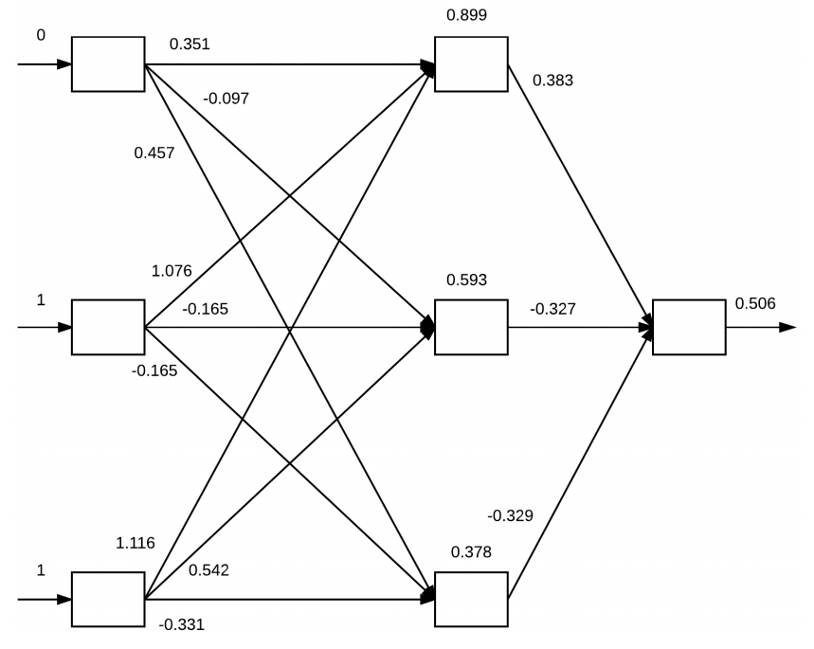


Neural Network Fundamentals
Backpropagation : The Forward Pass
$σ\left(t\right)=$1/$\left(1+e^{−t}\right)$

Slide 21
Neural Network Fundamentals
Backpropagation : The Backward Pass
Backward Pass
예상 출력과 관련하여 출력 오류를 계산 한 다음 네트워크로 되돌아 가서 GD를 사용하여 가중치를 업데이트

Slide 22
Convolutional Neural networks

Slide 23
Convolutional Neural Networks
Understanding Convolutions
Convolution
두 신호를 합쳐서 새로운 신호(결과)를 만들어내는 수학적인 방법

Slide 24


Convolutional Neural Networks
Convolutions versus Cross-correlation
Convolution
Cross-correlation

Slide 25
Convolutional Neural Networks
Convolutions versus Cross-correlation
CONVOLUTION

Slide 26
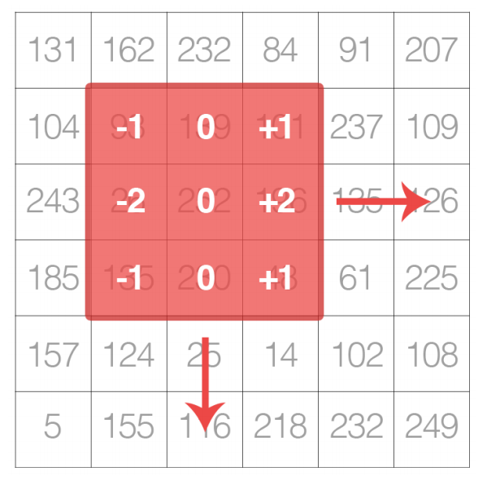
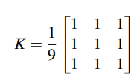
Convolutional Neural Networks
Kernels : Small Matrix

Slide 27
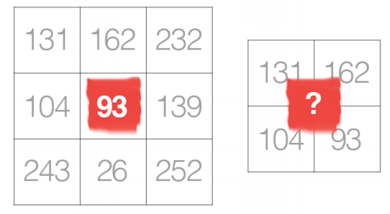
Convolutional Neural Networks
Kernels : Small Matrix
(1, 1)
(0.5, 0.5)

Slide 28
Convolutional Neural Networks
Convolution process
원본 이미지에서 (x, y) 좌표 선택
커널의 중앙을 (x, y)쪽으로 배치
입력 이미지 영역과 커널을 곱해준 후 단일 값으로 합산
커널 출력을 출력 이미지와 동일한 (x, y) 위치에 저장

Slide 29
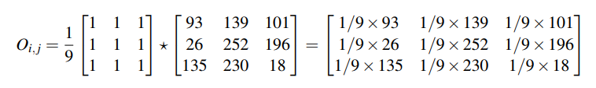
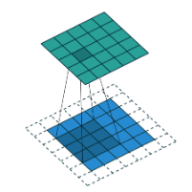
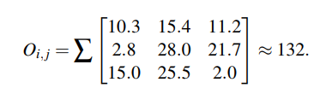
Convolutional Neural Networks
Convolution process

Slide 30
Convolutional Neural Networks
Layer Types
Convolutional (CONV)
Activation (Act or ReLU)
Pooling (POOL)
Fully-connected (FC)
Batch normalizaion (BN)
Dropout (DO)

Slide 31
Convolutional Neural Networks
Layer Types
CNN architectures
INPUT
CONV
RELU
POOL
CONV
RELU
POOL
FC

Slide 32
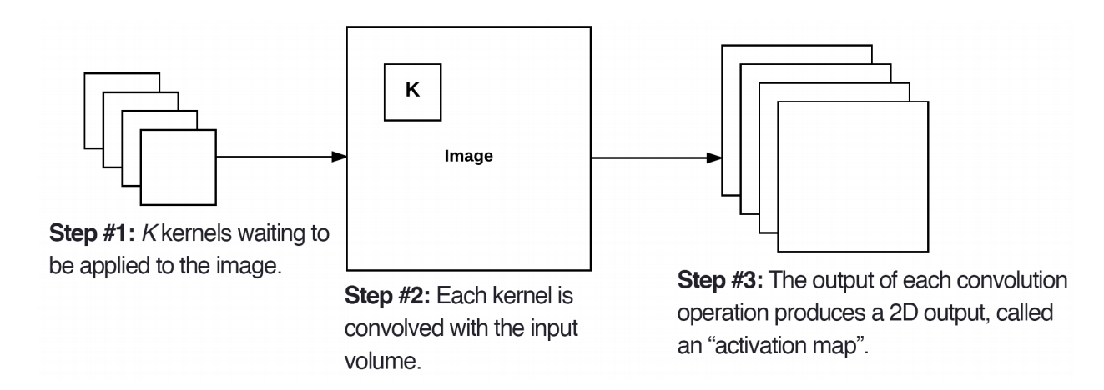
Convolutional Neural Networks
Convolutional Layers

Slide 33
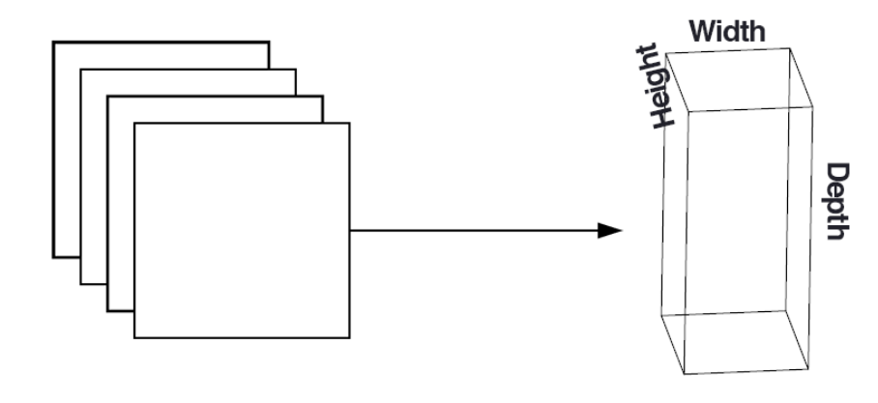
Convolutional Neural Networks
Convolutional Layers

Slide 34
Convolutional Neural Networks
Convolutional Layers : Output Volume
“
“
“
CONV 레이어 뉴런중 동일한 영역과 연결된 뉴런 개수
Depth
간격으로 깊이 칼럼을 할당할지 의미
Stride
가장자리를 0으로 패딩하는 것
Zero-padding
”
”
”

Slide 35
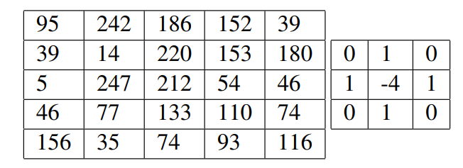
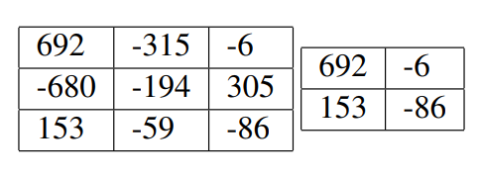
Convolutional Neural Networks
Output Volume : Stride

Slide 36
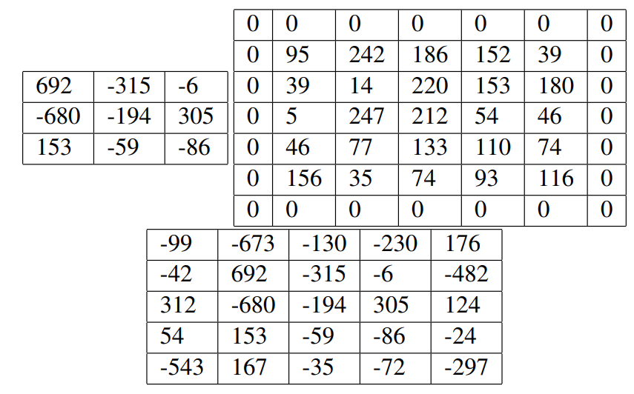
Convolutional Neural Networks
Output Volume : Zero-padding

Slide 37


Convolutional Neural Networks
To construct a valid CONV layer
출력 볼륨의 공간적 크기
$W$: 입력 볼륨 크기 $F :CONV$ 레이어의 수용가능한 필드 크기
$P:$ 제로 패딩의 사이즈 $S:stride$

Slide 38
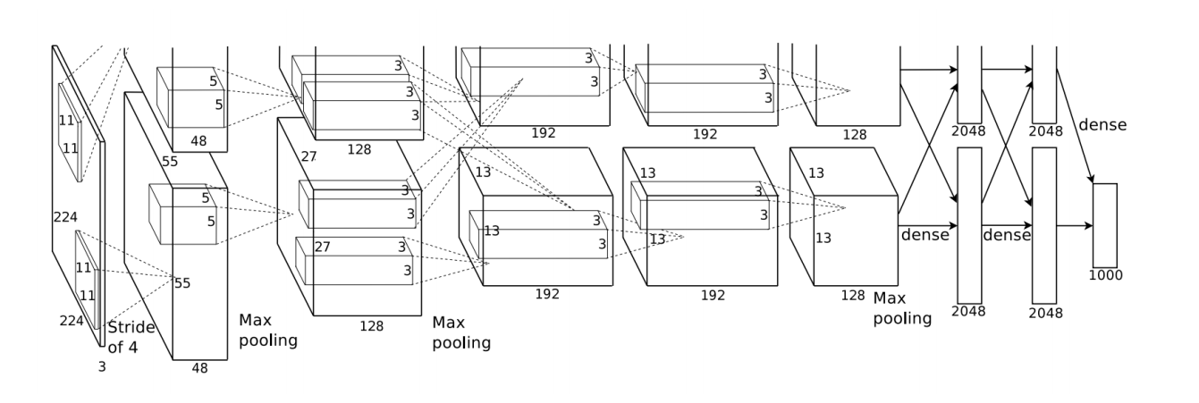


Convolutional Neural Networks
AlexNet architecture diagram

Slide 39
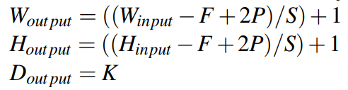


Convolutional Neural Networks
Input and output of the CONV layer
( )

Slide 40
Convolutional Neural Networks
Activation Layers
CONV 이후 Activation 기능 사용
다이어그램을 간결화 하기 위해 ReLU를 빼는 경우가 있음
Activation 기능을 명확히 하기위해 명시적으로 포함하는 것이 좋음\
Activation Layers는 입력 및 출력이 같음

Slide 41
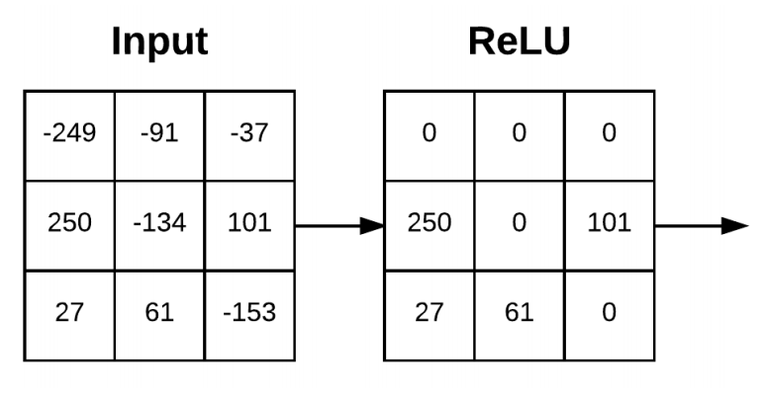
Convolutional Neural Networks
Activation Layers

Slide 42
Convolutional Neural Networks
Pooling Layers
Pool Layer
Function
Input volume size를 점진적으로 줄이는 역할

Slide 43
Convolutional Neural Networks
Pooling Layers

Slide 44
THANK YOU!
감사합니다

